Slide 1


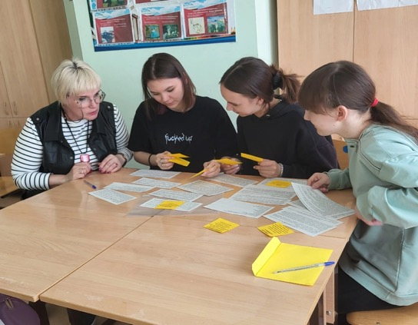
СЕВЕРО-ЗАПАДНОЕ УПРАВЛЕНИЕ
министерство образования Самарской области
О работе педагогических классов в округе: набор, учебный план, спецкурсы, практика, выпуск и поступление
С.Н. Русанов, руководитель Северо-Западного управления
министерства образования Самарской области
.
30 октября 2024

Slide 2

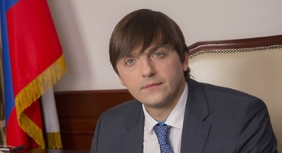

«Мы активно развиваем сеть психолого-педагогических классов, и с каждым годом их число увеличивается. В педклассы идут ребята, которые уже решили связать свою жизнь с педагогикой. Это наш кадровый резерв, будущие учителя, которые через несколько лет придут работать в школы или колледжи. Им нужно создать все условия для учебы и саморазвития, а также для того, чтобы они продолжили педагогическое образование в профильных университетах или колледжах».
Министр просвещения Российской Федерации С.С. Кравцов
Протокол Августовской конференции работников образования Самарской области от 24.08.2023
Протокол оперативного совещания с руководителями ТУ и ДО врио министра образования Самарской области В.А. Акопьяна от 11.07.2024
1. Обеспечить создание к 2025-2026 учебному году в каждом государственном и муниципальном общеобразовательном учреждении, реализующем программы среднего общего образования, психолого-педагогических классов.
2.1.2. обеспечить достижение плановых показателей числа обучающихся в ППК в 2024-2025 учебном году. Срок: 02.09.2024
Динамика численности педклассов
109
план - 103
 | 2021/22 | 2022/23 | 2023/24 | 2024/25
Количество/ доля школ | 4/ 25% | 14/ 93% | 16/ 100% | 18/ 100%
Количество классов | 6 | 19 | 26 | 27
Количество обучающихся | 31 | 61 | 82 | 109
82
+36%
61
+31%
план +25,6%
31
+50%
2021
2022
2023
2024

Slide 3

Организаторы и Партнеры проекта
МОДЕЛЬ ОРГАНИЗАЦИИ
Северо-Западное управление МО СО
Организатор проекта
Численность обучающихся педагогических классов
от 1 до 9 чел.
ГБУ ДПО СО «Красноярский РЦ»
Оператор проекта
Проект «Педагогический класс» реализуется в рамках основной образовательной программы среднего общего образования на базе школы через ИУП на основе сетевого взаимодействия с учреждениями ВПО и СПО
Образовательные организации
Организационное сопровождение
Информирование
Реализация педагогической практики
СГСПУ
На базе школы через ИУП
(в составе
1 класса)
На базе школы в сотрудничестве с ВПО и СПО
Участие в мероприятиях проекта:
организация и проведение олимпиад,
Дней открытых дверей, мастер-классов
ПЕДАГОГИЧЕСКИЕ КЛАССЫ 10-11
ГБПОУ «Красноярский государственный техникум»
На базе школы «один класс-один профиль»
На базе СПО и ВПО
Ресурсная площадка: организация профильных смен, профессиональных проб.
3

Slide 4


ДОЛЯ ПОСТУПИВШИХ по направлению «ОБРАЗОВАНие и педагогика»
Выбор направлений подготовки выпускниками, поступившими по целевому направлению, 2022-2024 гг.
 | 2022 | 2023 | 2024
Количество обучающихся 11-х классов из числа педагогических классов | 9 | 18 | 41
Поступило на педагогические специальности всего | 33 | 23 | 22
Из них по целевому договору | 3 | 7 | 5
Доля поступивших из числа обучающихся педклассов | 100% | 100% | 41,4%
Количество выпускников, поступивших на педагогические специальности, не обучавшихся в педагогических классах | 24 | 5 | 5
1
2
6
2
2
2
ПРОБЛЕМАТИКА
ЗАДАЧИ
-
-
-
-
обеспечение доступности и информированности выпускников
о целевых договорах и мерах социальной поддержки;
недостаточное количество заключенных целевых договоров;
-
около 60% (2024) выпускников педагогических классов не продолжают обучение в педагогических вузах (ссузах);
-
профориентационные программы, в т.ч. с ПОО, которые помогут школьникам увидеть реальные перспективы личностного развития;
сохраняется число обучающихся, не закончивших педагогические классы, но поступивших в педагогические вузы.
совершенствование системы профориентационных мероприятий, в т.ч. ранней диагностики.
Перечень индивидуальных достижений поступающих, учитываемых при приёме, и порядок учета указанных достижений
Правила приема в СГСПУ
в 2024/2025 учебном году
…н) успешно завершившие обучение в психолого-педагогических классах и получившие рекомендацию педагогического совета образовательного учреждения, реализующего программы среднего общего образования, для поступления на образовательные программы, относящиеся к укрупненной группе направлений подготовки (специальностей) 44.03.00 «Образование и педагогические науки» – 5 баллов;

Slide 5
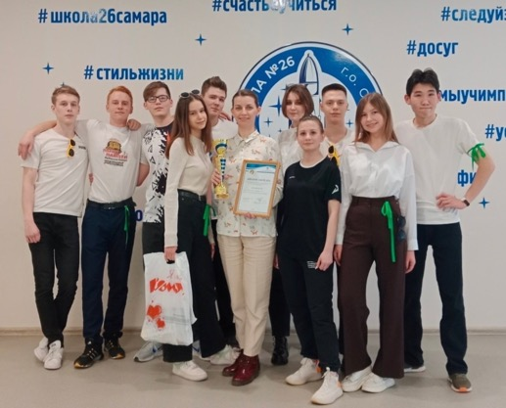
СЕВЕРО-ЗАПАДНОЕ УПРАВЛЕНИЕ
министерство образования Самарской области
О работе
педагогического класса ГБОУ СОШ с. Красный Яр: набор, учебный план, спецкурсы, практика,
выпуск и поступление
ВАШЕ ФОТО
И.Ю. Матмурадова, и.о. директора ГБОУ СОШ с. Красный Яр

Slide 6



Направление | МЕДИЦИНСКИЙ КЛАСС (с 2022 года) | ПЕДАГОГИЧЕСКИЙ КЛАСС (с 2021 года) | ИНЖЕНЕРНЫЙ КЛАСС (с 2023 года)
Количество обучающихся 10-11 классов по направлению в 2024-25 уч.год | 14 | 16 | 31
Нормативно-правовое и методическое обеспечение
Концепция подготовки педагогических кадров для системы образования на период до 2030 (утверждена распоряжением Правительства РФ от 24.06.2022 Р-1688
План мероприятий по реализации Концепции подготовки педагогический кадров для системы образования на период до 2030 (на 2022-2024 года) от 28 декабря 2022 №16029п-П8
Концепция профильных психолого-педагогических классов разработана ФГАОУ ДПО «Академия реализации государственной политики и профессионального развития работников образования Министерства просвещения Российской Федерации» от 2021
Дорожная карта по развитию сети профильных психолого-педагогических классов (групп) в субъектах Российской Федерации на 2023 - 2024 годы
Учебно-методические материалы «Организация деятельности профильных психолого-педагогических классов (групп): опыт субъектов Российской Федерации разработаны ФГАОУ ДПО «Академия реализации государственной политики и профессионального развития работников образования Министерства просвещения Российской Федерации» от 2023 года
Распоряжение министерства образования и науки Самарской области от 01.07.2021 № 637-р «О реализации в образовательных организациях Самарской области проекта предпрофессионального образования «Педагогический класс»
Распоряжение СЗУ МОН СО от 31.08.2021 №468-од «О реализации в образовательных организациях Северо-Западного округа проекта предпрофессионального образования «Педагогический класс»
Положение о реализации проекта «Педагогический класс» в ГБОУ СОШ с.Красный Яр (утверждено приказом от 01.09.2021г. №156)
Приказ от 30.08.2024 №143 «О реализации проекта предпрофессионального развития «Педагогический класс» в ГБОУ СОШ с.Красный Яр»
Программы элективных курсов «Введение в педагогику», «Основы педагогики и психологии» (утверждено приказом от 30.08.2024г. №142)
6

Slide 7




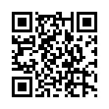
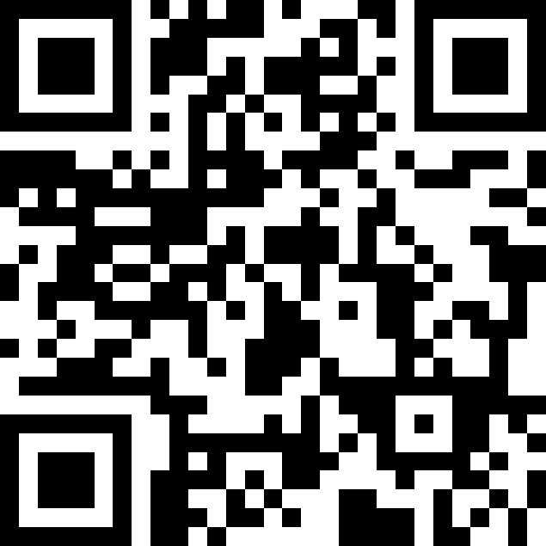


Взаимодействие с родителями
Мотивационная среда
Реализация инициатив участников первичного отделения «Движение первых» (физкультминутки с обучающимися начальной школы, творческие мастер-классы)
Наставничество в рамках программы «Орлята России», проведение тематических занятий в начальных классах
Разрешение конфликтных ситуаций (в рамках деятельности Школьной службы примирения)
Шефство над отдельными обучающимися 1-4 классов (члены Совета обучающихся школы)
Проведение занятий на сплочение коллектива (в рамках деятельности добровольческого педагогического отряда «Пламя»)
Общешкольные и классные родительские собрания с презентацией работы педагогических классов
Участие родителей в школьных мероприятиях
Собеседования с родителями обучающихся
9-х классов
Информирование родителей через родительские чаты в Сферуме, официальный сайт, группы ВКонтакте)
Официальная группа ВКонтакте
Сайт школы
7

Slide 8
Набор в педагогические классы
ИЗУЧЕНИЕ ИНТЕРЕСОВ
ДИАГНОСТИКА
МОНИТОРИНГ
СОБЕСЕДОВАНИЕ
Изучение образовательных потребностей и интересов обучающихся («Карта интересов»
А.Е. Голомшток)
Диагностика в рамках проекта по ранней профессиональной ориентации обучающихся
«Билет в будущее»
Мониторинг информированности о выбираемых профессиях. Выявление группы обучающихся, заинтересовавшихся педагогической сферой деятельности
Собеседование с родителями обучающихся. Заполнение анкеты о выборе профиля обучения
Формирование педагогического класса
8 КЛАСС
9 КЛАСС
Планируют в
СПО
Планируют в
10 класс
8,7%
12,3%
11,1%
16,1%
8
АПРЕЛЬ 2024
СЕНТЯБРЬ 2024
АПРЕЛЬ 2024
СЕНТЯБРЬ 2024

Slide 9
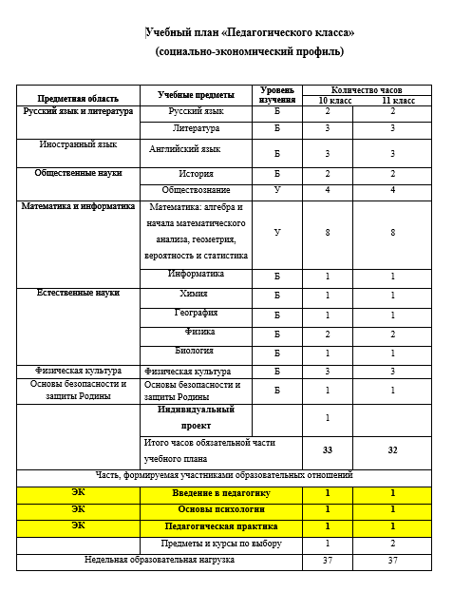


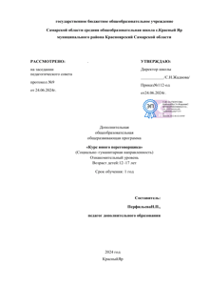

Учебный план
Индивидуальные учебные планы обучающихся педагогического класса включают:
2 предмета (по программам углубленного уровня);
элективные курсы по педагогике и психологии («Введение в педагогику», «Основы педагогики и психологии», «Педагогическая практика»);
«Основы педагогики и психологии»
для 10-11 классов
Учебное пособие в 2-х частях под редакцией В.С. Басюка, Е.И.Казакова, Е.Ю. Брель и др.
Москва, Просвещение, 2023 год.
индивидуальный проект.
Темы индивидуальных проектов 2024:
Общественная деятельность старшеклассников с элементами педагогического труда - путь в профессию.
Выпускник: социальный портрет выпускников нашей школы.
Жизненный путь и нравственный подвиг учителя, отдавшего сердце детям: В.А. Сухомлинский.
Спецкурс «Курс юного переговорщика»
Формат занятий групповой.
Объем - 108 ч. (3 модуля по 36 ч.).
9

Slide 10
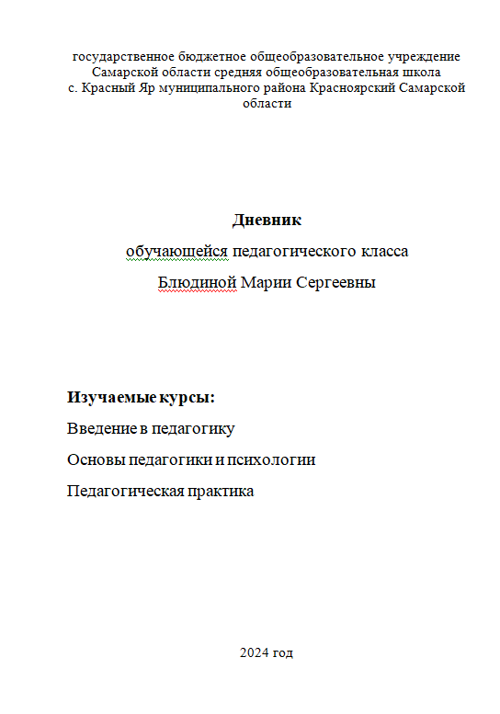
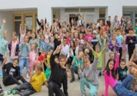

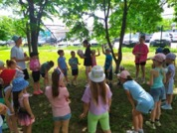

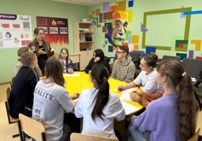
Практика
№ п/п | Тематическое планирование | Класс
 |  | 10/кол-во часов | 11/кол-во часов
Модуль «Введение в педагогическую профессию»
1 | Особенности педагогической профессии. Презентация «Творческий портрет педагога». | 2
2 | Основы педагогического общения. Посещение уроков учителей. Обмен впечатлениями. | 2
3 | Основы педагогической культуры. Игра-тестирование. Анализ педагогических ситуаций. | 2 | 1
4 | Педагогические мастерские. Посещение уроков учителей. Обмен впечатлениями. | 2 | 3
Модуль «Общие основы педагогики»
5 | Участие в подготовке и проведении традиционных праздников в начальной школе. | 2 | 2
6 | Методология и методы педагогического исследования. Решение педагогических ситуаций. | 2 | 1
7 | Педагогические мастерские. Посещение уроков учителей-наставников. Устный анализ просмотренных уроков. Обмен впечатлениями. | 3 | 3
8 | Подготовка и проведение учебных занятий в начальной школе. | 2 | 2
9 | Педагогические учебные заведения. Устный анализ ОУ, обмен впечатлениями. |  | 2
10 | День открытых дверей (экскурсия в ВУЗ, колледж). |  | 3
11 | Публичная защита педагогических проектов. | 2
Модуль «Летняя практика»
12 | Социализация, воспитание и образование человека. Летняя практика. Подготовка и проведение мероприятий в ЛДПД (лагерь дневного пребывания детей). Анализ наиболее важных дел. | 32
 | Итого: | 51 | 17
 |  | 68
Мероприятия по развитию
педагогических талантов:
Окружной конкурс обучающихся педагогических классов «Педагогический баттл»;
Окружной и региональные этапы Российской психолого-педагогической олимпиады школьников им. К.Д. Ушинского в Самарской области;
Всероссийская акция «Педагогический диктант: Педагогические идеи прошлого, определяющие будущее»;
Участие в научной конференции (школьный и окружной уровень) в секции «Психология»;
Участие в многопрофильной инженерной олимпиаде «Звезда» по профилю «Психология»
Каникулярная профильная смена
«Школа вожатого» , 28 10- 2.11.2024
10

Slide 11


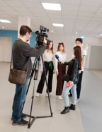
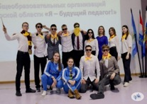
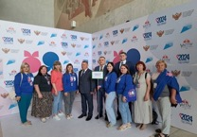
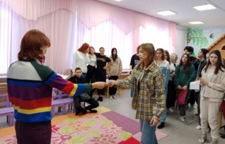
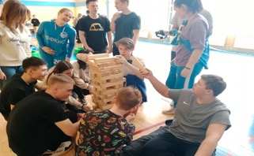
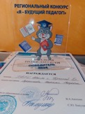
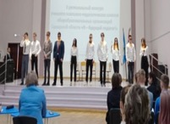

Взаимодействие с партнерами
Красноярский государственный техникум
Самарский государственный социально-педагогический университет
Договор №39660 от 08.11.2023 года
Договор №95/23 от 30.08.2024 года
Предметные олимпиады
Дни открытых дверей
Спортивный квест «Спорт для каждого» (2 место)
Спортивно-массовое мероприятие «Снежный марафон» (3 место)
Региональный конкурс «Я - будущий педагог!» (лауреаты)
Региональный конкурс «Я - будущий педагог!» (абсолютные победители
Межрегиональный образовательный форум «Родители в теме»
Мастер-классы «Мастерство воспитателя»
Профориентационные экскурсии в дошкольные образовательные учреждения
День открытых дверей в рамках программы «Профессионалитет»
Предпрофильные курсы по программе «Воспитатель»
Профориентационные каникулярные смены
11

Slide 12
Выбор ИОТ выпускников 9 классов по направлению
«Образование и педагогика»
Выбор ИОТ выпускников 11 классов по направлению
«Образование и педагогика»
Учебный год | Количество обучающихся, планирующих выбор педагогических профессий |  | Количество поступивших в СПО
 | 8 классы | 9 классы
2021-2022 | 4 | 5 | 5
2022-2023 | 4 | 5 | 5
2023-2024 | 8 | 10 | 10
Учебный год | Количество обучающихся педагогических классов |  | Количество выпускников поступивших в педагогические вузы /из них количество выпускников пед.. классов | Из них по целевому договору
 | 10 класс | 11 класс
2022-2023 | 5 | 4 | 4/4 | 2
2023-2024 | 5 | 5 | 8/5 | 2
2024-2025 | 10 | 6 | Прогноз: 6/6
Выбор учреждений СПО для поступления (2022-2024):
Красноярский государственный техникум – 6 человек;
Самарский социально-педагогический колледж – 14 человек
Выбор учреждений ВПО для поступления (2024):
Самарский государственный социально-педагогический университет–5 человек;
Самарский филиал Московского городского педагогического университет– 1 человек,
Казанский федеральный университет- 1 человек,
Московская государственная академия физической культуры – 1 человек.
Выбор педагогических специальностей в СПО
Выбор педагогических специальностей в ВУЗе
90% выпускников 9, 11 классов 2024 года, проложивших обучение по программам профессионального образования
по педагогическим специальностям, поступили в образовательные учреждения Самарской области
12

Slide 13
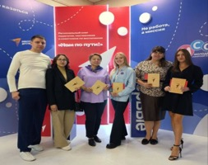
Молодые специалисты
2022-2023 | 2023-2024 | 2024-2025 | Прогноз на 2025-2026
Статистика трудоустройства молодых специалистов в ГБОУ СОШ с. Красный Яр
2 | 2 | 2 | 4
Статистика трудоустройства выпускников ГБОУ СОШ с. Красный Яр в иные образовательные организации Северо-Западного округа
1 | 1 | 1
Название конкурсного мероприятия | Уровень участия | Ф.И.О. участников | Результат
2022
Учитель года | Окружной, региональный | Тихонов С.В. | Победитель, участник
Созидатели будущего | Окружной | Давыдова Л.Ю. | Гран-при
Молодой учитель года | Окружной | Насырова А.И. | Победитель в номинации
2023
Учитель года
Созидатели будущего | Окружной | Феофанова О.В., Серебрякова Е.А., Решетникова А.Н. | Участие
Молодой учитель года | Окружной | Прокофьева А.А. | Победитель в номинации
2024
Учитель года | Окружной, зональный | Насырова А.И. | Победитель, участник
Созидатели будущего | Окружной | Ким Л.В., Петренко О.В. | 2, место, 3 место
Молодой учитель года | Окружной | Махмутова А.А. | Победитель в номинации
Наставничество
Меры социальной поддержки
Клуб «Молодой педагог»
Конкурсное движение
58%
учителей - выпускники Красноярской школы

Slide 14
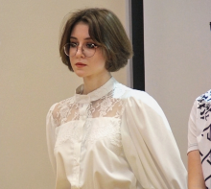

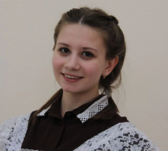
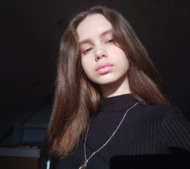

Выпускники педагогических классов
«Настоящее счастье для педагога, по моему мнению, видеть огонь в глазах своих учеников и осознавать, что ты им действительно нужен и важен. Надеюсь, в будущем я смогу испытать это счастье на себе»
Василиса
2023 год
44.03.05 Педагогическое образование (с двумя профилями подготовки)
Направление : биология и химия
«Давать детям ценные знания, направлять их и помогать преодолевать трудности на жизненном пути - для меня это интересная задача»
Ангелина
2024 год
44.03.05 Педагогическое образование (с двумя профилями подготовки) Направление: русский язык и литература
«Я готова трудиться и учиться дальше для достижения моей цели, и я с уверенностью и гордостью могу сказать, что я - будущий педагог!»
Дарья
2024 год
44.04.01 Педагогическое образование
Направление : физическая культура и спорт
14

